Slide 1
Второй этап по внешнему курсу
Баранов Г.П.
НКАбд-01-24

Slide 2
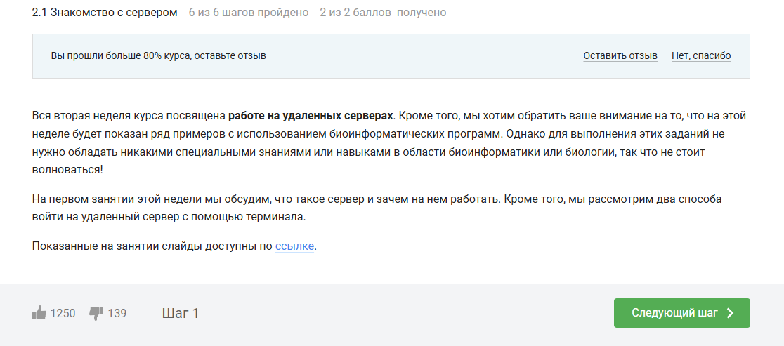
Пункт 2.1

Slide 3
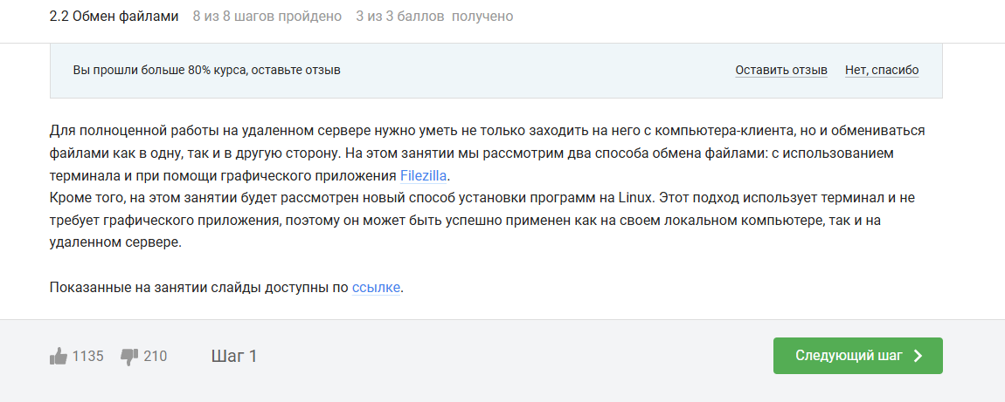
Пункт 2.2

Slide 4
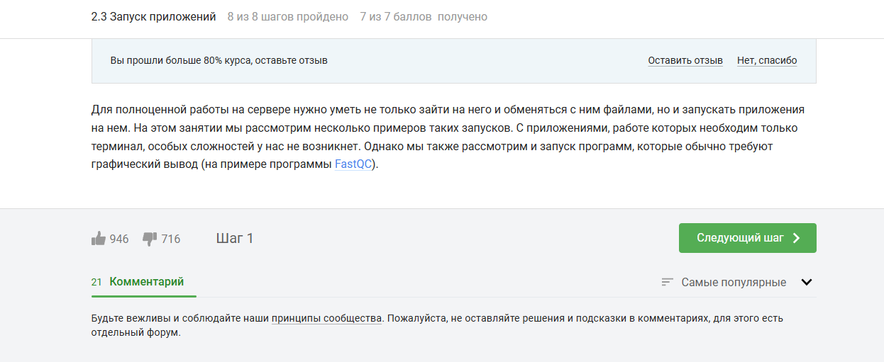
Пункт 2.3

Slide 5
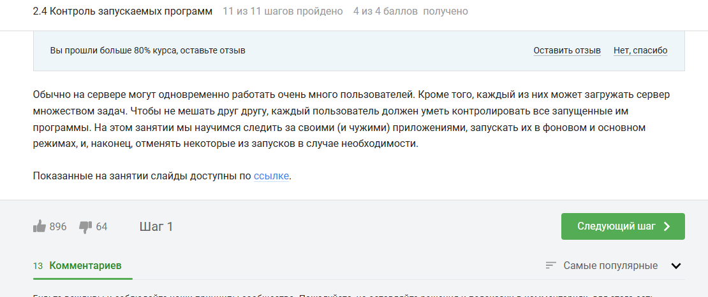
Пункт 2.4

Slide 6
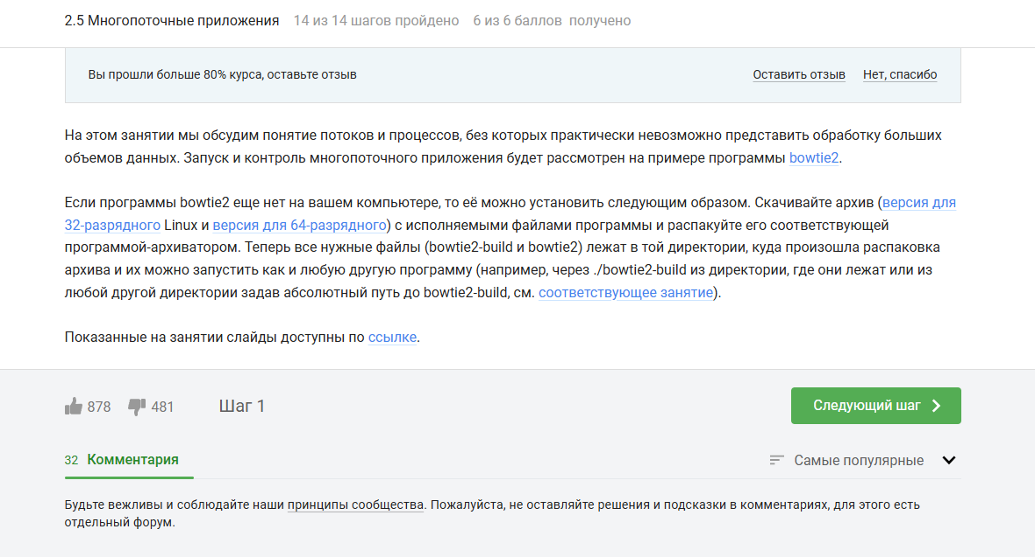
Пункт 2.5

Slide 7
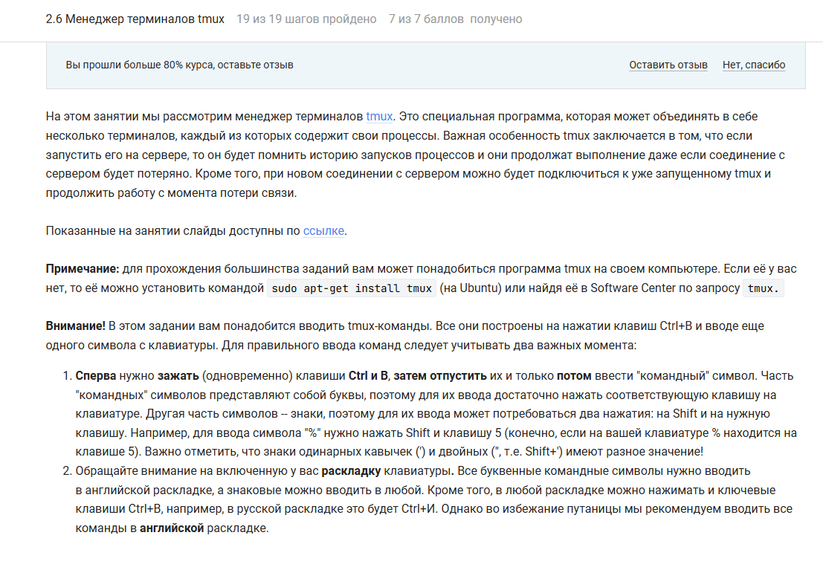
Пункт 2.6

Slide 8
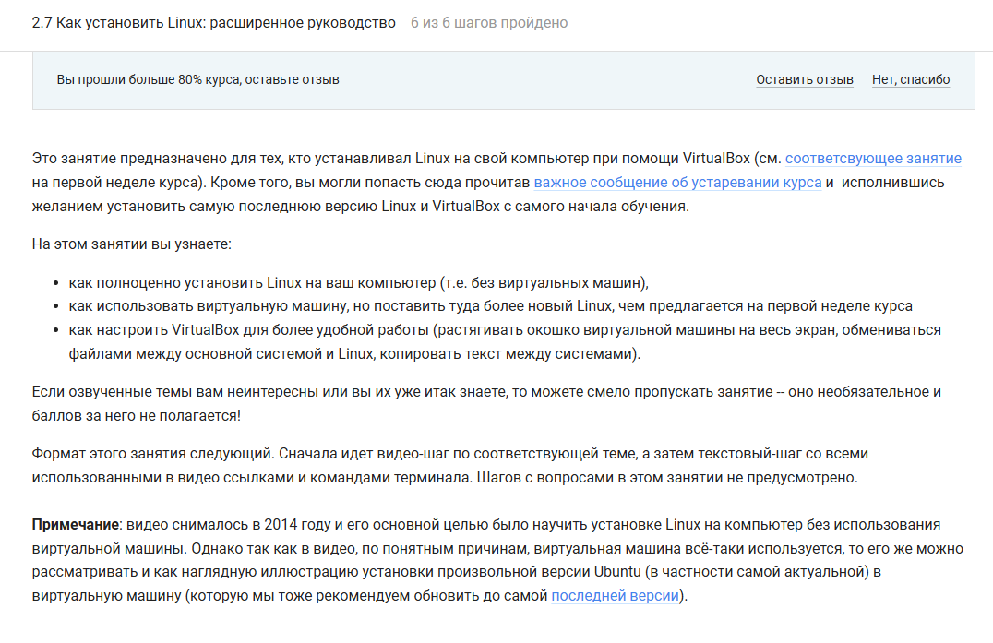
Пункт 2.7

Slide 9
Вывод по работе
Изучил удаленные сервера, научился обмениваться файлами, научился следить за своими приложениями, понял как работает менеджер терминалов linux

